Slide 1
DATATHON · JOUR 1
Anatomie d'un déferlement viral
Comprendre la crise X autour de l'affaire Ultia × CNC
35 396
10 437
43 jours
messages
comptes
19 mars → 1 mai
Grille 5 axes · Timeline · Chiffres clés

Slide 2
Avant tout chiffre : ce qu'on analyse
Les faits de départ sont vrais. Ce n'est pas un cas de fausse information — c'est un emballement.
1
2
3
LE FAIT
LE NARRATIF
LA DYNAMIQUE
Les propos d'Ultia en live, le communiqué du CNC qui l'écarte. Vérifiable, daté.
L'interprétation de chaque camp : « censure » vs « copinage » vs « défense ».
Qui amplifie, comment, à quelle vitesse. → Le cœur de notre analyse.
Règle : décrire avant de juger. Ton neutre — analyse de dynamique, pas débat politique.

Slide 3
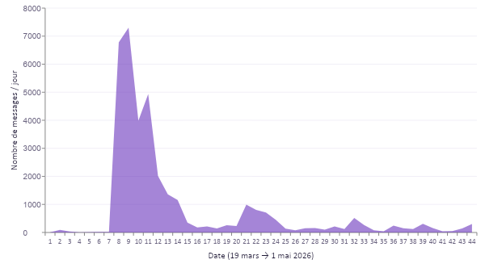
Timeline — un pic violent, puis une braise
Explosion le 26-27 mars après le clip viral (71 % du volume en 5 j). Second pic le 8 avril : la suspension du fonds relance la crise.
LA CHRONOLOGIE
25/03
Live Twitch d'Ultia — l'étincelle
26/03
Clip viral @TwitchGauchiste → le pic démarre
31/03
Ultia se défend publiquement
08/04
Suspension du fonds (3 M€) → 2ᵉ pic
09/04
Enquête Le Figaro

Slide 4
3 chiffres qui résument la crise
85,8 %
671
751
de retweets
messages originaux
messages / heure
Une crise d'amplification, pas de création de contenu.
Sur 35 396. Tout repose sur une poignée de sources.
Le pic, le 26 mars à 16h. La vitesse du déferlement.
Portée cumulée du corpus : ~77,8 M de reach · 52,1 M d'impressions.

Slide 5
La grille d'analyse — 5 axes
1
ACTEURS
2
NARRATIFS
3
PROPAGATION
Qui parle ?
Quels discours ?
Comment circule ?
Une foule relaie une poignée. 74 % des comptes ont < 1 000 abonnés ; 8 % certifiés. Têtes d'affiche : @EugenieBastie, élus (Bellamy, Maréchal), médias militants.
3 camps : « copinage » (fonds publics, talent), « censure » (extrême droite écartée), « défense d'Ultia ». Lexique : argent, subventions, gauche/droite.
Pic 26-27 mars (71 % du volume en 5 j). Puis traîne d'un mois avec rebond les 8-10 avr. Pas une extinction nette.
4
COORDINATION
5
SÉMANTIQUE
Est-ce orchestré ?
Sur quel ton ?
85 % de textes dupliqués MAIS = retweets mécaniques. Hors-RT, le copier-coller réel est faible (max x9). Pas de preuve d'orchestration.
31 % de messages négatifs, pics à 42 %. La tension monte AVANT le volume (dès le 25 mars), culmine pendant, retombe le 31.

Slide 6
Coordination — attention au faux signal
Le chiffre brut crie « orchestration ». En le décomposant, il dit surtout « retweets ».
CE QUE DIT LE CHIFFRE BRUT
CE QUE DIT L'ANALYSE FINE
85 %
35 396 → 5 710
messages bruts → textes réellement uniques.
des messages sont des textes dupliqués.
En retirant les retweets et les URLs, 84 % du volume disparaît : c'était de la reprise mécanique. Le copier-coller coordonné réel (hors-RT) reste faible — max x9. Pas de preuve d'orchestration.
Lecture naïve : « des centaines de comptes copient-collent les mêmes messages → c'est orchestré. »

Slide 7
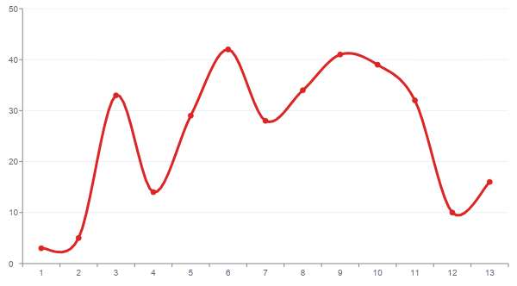
Le ton monte avant le volume
Part de messages négatifs par jour (%). La négativité culmine dès le 25 mars — la veille du pic de volume.
CE QU'ON EN RETIENT
66 % neutre, 31 % négatif, 3 % positif sur l'ensemble.
La colère précède l'explosion : signal d'alerte exploitable.
Retombée du ton dès le 31 — la crise s'essouffle vite.

Slide 8
Ce qu'on va construire : un pipeline d'agents
L'analyse nourrit les idées. Notre piste : trois agents spécialisés, enchaînés, pour outiller la cellule de crise du CNC — réutilisable sur d'autres crises.
AGENT
AGENT
AGENT
ANALYSTE
STRATÈGE
RÉDACTEUR
→
→
Comprendre le corpus : pics, narratifs, acteurs amplifiés.
Aide à la décision : répondre, temporiser ou se taire — et pourquoi.
Proposer une riposte, toujours validée par un humain.
Orchestrateur — un chef d'orchestre enchaîne les trois agents : du corpus brut jusqu'à la riposte prête à valider. Un seul produit, pas trois outils isolés.

Slide 9
Annexes

Slide 10
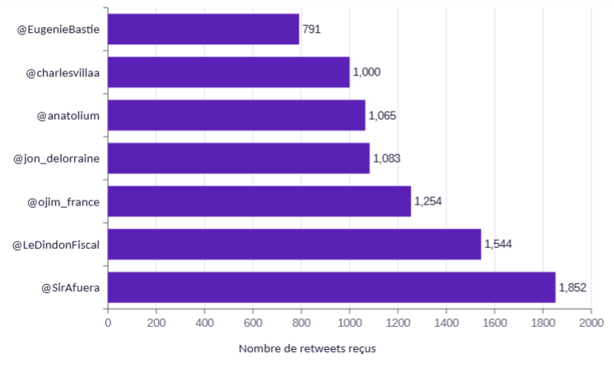
Acteurs — une foule derrière quelques têtes
La crise ne vient pas de gros comptes isolés : une masse d'anonymes amplifie une poignée de comptes très repris.
LA TYPOLOGIE
74 %
des comptes ont moins de 1 000 abonnés → une foule d'anonymes
8 %
de comptes certifiés → la crise n'est pas portée par des institutions
47
comptes seulement dépassent 100k abonnés → les vrais relais

